Slide 1


Desafíos compartidos entre las regiones UE/CELAC en materia de drogas / Shared challenges among EU-CELAC countries in the drugs field
Reunión presencial de Agencias de drogas UE/CELAC en Bruselas/ EU – CELAC National Drugs Agencies Meetings
Panel
Nuevas amenazas y retos en relación con las Nuevas Sustancias Psicoactivas y otras drogas sintéticas desde la perspectiva de los paises de la UE y CELAC / New threats and challenges regarding NPS and other synthetic drugs, from the perspective of EU/CELAC countries
Observatorio Uruguayo de Drogas / Drug Observatory of Uruguay
Bruselas / Brussels
8-10 de October 2024
Notes:
En este escenario, estos nuevos fenómenos potencialmente negativos poseen una naturaleza difícil de ser contrarrestada con los medios de investigación tradicionales. Esta opacidad se produce porque no se han manifestado antes, así como por los ‘puntos de ceguera’ del propio sistema de observación por el desajuste que experimenta ante los escenarios nuevos. Por esto, fortalecer la sensibilidad estratégica de los sistemas de información constituye una pieza fundamental
La creciente identificación regional de consumos novedosos por su escala, sustancia o patrón, tal como el uso renovado de sustancias tradicionales de origen vegetal, las altas tasas de consumo de psicofármacos sin prescripción médica, así como la multiplicación y diversificación de nuevas sustancias psicoactivas, dan forma a un panorama cambiante y de gran incertidumbre en el que los objetos de indagación para la producción de evidencia científica exigen, por la propia naturaleza del fenómeno
Los problemas emergentes, por su parte, pueden ser comprendidos como fenómenos previamente conocidos, pero cuya evolución y progresión alcanza unos niveles críticos que hacen necesario resituar su significación en el límite de las amenazas (

Slide 2

Porqué es necesario un SANT?/Why is a SAT necessary?
Desde la perspectiva metodológica /
from metodological perspective
Las limitaciones para obtener la evidencia científica / The limitations of obtaining scientific evidence
La necesidad de profundizar el conocimiento / The need to deepen in the knowledge
Why is a SAT necessary?
Desde lo fenomenológico / from phenomenological perspective
Drogas Emergentes y NSP /Emerging drugs and NPS
DESAFÍOS COMPARTIDOS ENTRE LAS REGIONES UE/CELAC EN MATERIA DE DROGAS -
REUNIÓN PRESENCIAL DE AGENCIAS DE DROGAS UE/CELAC EN BRUSELAS.
Notes:
En este escenario, estos nuevos fenómenos potencialmente negativos poseen una naturaleza difícil de ser contrarrestada con los medios de investigación tradicionales. Esta opacidad se produce porque no se han manifestado antes, así como por los ‘puntos de ceguera’ del propio sistema de observación por el desajuste que experimenta ante los escenarios nuevos. Por esto, fortalecer la sensibilidad estratégica de los sistemas de información constituye una pieza fundamental
La creciente identificación regional de consumos novedosos por su escala, sustancia o patrón, tal como el uso renovado de sustancias tradicionales de origen vegetal, las altas tasas de consumo de psicofármacos sin prescripción médica, así como la multiplicación y diversificación de nuevas sustancias psicoactivas, dan forma a un panorama cambiante y de gran incertidumbre en el que los objetos de indagación para la producción de evidencia científica exigen, por la propia naturaleza del fenómeno
Los problemas emergentes, por su parte, pueden ser comprendidos como fenómenos previamente conocidos, pero cuya evolución y progresión alcanza unos niveles críticos que hacen necesario resituar su significación en el límite de las amenazas (
Porqué fue necesario un SAT? Porque estábamos necesitando nuevas y mejores respuestas sobre el fenómeno de drogas.
El SAT no solo vino a cubrir una necesidad que surge desde lo fenomenológico, es decir con la aparición de NSP y drogas emergentes sino que también resulta un avance significativo para la vigilancia epidemiológica e identificación de escenarios de riesgos que son los objetivos prioritarios de un Observatorio. Históricamente los observatorios han contado con serias limitaciones metodologicas para la recolección de evidencia científica y básicamente su mirada ha sido retrospectiva. Los datos secundarios, los estudios epidemiológicos basados en las técnicas clásicas y básicamente cuantitativas han alcanzado sus limites y hoy tenemos la exigencia de profundizar y llegar en tiempo real a los decisores de políticas públicas.
Desde lo fenomenológico, las NSP estan en continuo cambio, se consumen en circuitos muy segmentados y los eventos de intoxicación no son registrados, entre otras cosas por no conocer que sustancia se encuentra involucrada.

Slide 3

Coordinación del SAT / EWS Coordination
Observatorio Nacional de Drogas /
National Drug Observatory
Experticia en articulación y trabajo conjunto con instituciones / Expertise in articulation and joint work with other institutions
Especializado en recopilar, sistematizar y analizar información de drogas; el OND aporta valor agregado al SAT / Specialized in collecting, systematizing and analyzing drug information; the NDO provides added value to the EWS
El SAT contribuye a su tarea de vigilancia epidemiológica / The EWS contributes to NDO’s goal of epidemiological surveillance
2014
DESAFÍOS COMPARTIDOS ENTRE LAS REGIONES UE/CELAC EN MATERIA DE DROGAS -
REUNIÓN PRESENCIAL DE AGENCIAS DE DROGAS UE/CELAC EN BRUSELAS.
Notes:
A partir del año 2014 UY crea su SAT. El mismo se encuentra consolidado y la propia estructura de la comisión de drogas de UY que es multiinstitucional y cuya dirección la tiene el propio Poder Ejecutivo ha facilitado su implementación. Dada las caracteristicas requeridas para este sistema se consideró Aspectos referidos al manejo de la red de actores institucionales, la experiencia en sistematizar la información y su parte activa de financiar y apoyar al Sistema con investigaciones pero fundamentalmente contar rapidamente con los datos hace necesario que sea desde este lugar su gestión.
El SAT supone diversos niveles de actuación que incluye la captación y organización sistemática de información así como su procesamiento y análisis y, por último, la diseminación rápida de la misma cuando corresponda.
Dado el objetivo planteado en el sistema para su funcionamiento eficaz y eficiente requiere que el mismo tenga el carácter de inter-institucional e inter-disciplinario en modo de red.
Las instituciones y actores claves que conformen la red podrán recibir la denominación operativa de “socios” o “miembros” del SAT, siendo las encargadas de proporcionar información pertinente y rápida sobre eventos relevantes de acuerdo a los objetivos trazados para el sistema. Estas serán al mismo tiempo beneficiarias de la información vertida por otras instituciones y que circula en el SAT permitiéndoles mantenerse actualizadas en el tema.

Slide 4
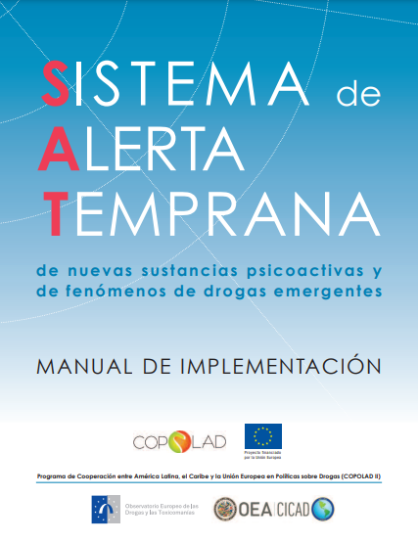
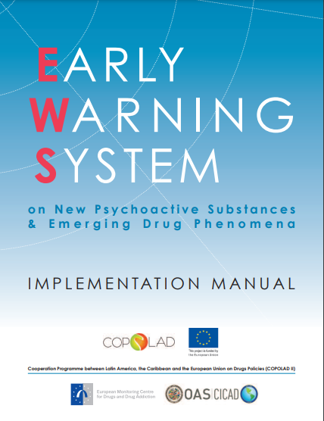
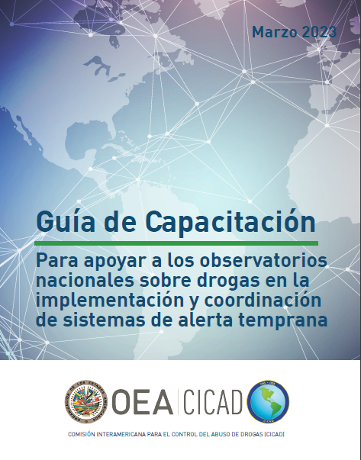
DIMENSIONES DE ANÁLISIS / ANALISIS DIMENSIONS
Análisis de casos clínicos / clinical cases analysis
Caracterización química/ chemical characterization
Otros estudios específicos / other specific studies
DESAFÍOS COMPARTIDOS ENTRE LAS REGIONES UE/CELAC EN MATERIA DE DROGAS -
REUNIÓN PRESENCIAL DE AGENCIAS DE DROGAS UE/CELAC EN BRUSELAS.
Notes:
Cuenta con las tres dimensiones básicas que corresponden al análisis de las sustancias, la vigilancia en el sistema sanitario y contextos de ocio y las investigaciones ad-hoc que realiza el OUD para el sistema, además de contar en su plataforma con una biblioteca de novedades, un banco de datos y un historial de denuncias. Este sistema se ha ido actualizando a través de las recomendaciones y manuales de proyectos como COPOLAD y de organismos supranacionales como CICAD-OEA

Slide 5
Caracterización química /
Chemical characterization
Laboratorio Forense / Forensic laboratories
Laboratorio Policial /Police laboratories
Laboratorio Universitario /University laboratories
Reportes de intoxicación / report of intoxication
Centro de asesoramiento toxicológico / Poison control center
Centros especializados tratamiento /
Durg treatment facilities
Referentes sanitarios / health professionals
Servicio de emergencias y socorristas en eventos / emergency services and first-aid responders
Reporte de incautaciones / Report on seizures
Fuerzas de control/represión (Brigadas antinarcóticos, FFAA, etc.) / Law enforcement agencies
Aduanas/ Customs
Testeo de sustancias /
Drug-checking
Organización Sociedad Civil / Organisation of Civil Society
DESAFÍOS COMPARTIDOS ENTRE LAS REGIONES UE/CELAC EN MATERIA DE DROGAS -
REUNIÓN PRESENCIAL DE AGENCIAS DE DROGAS UE/CELAC EN BRUSELAS.
Notes:
Tiene mas de 30 socios nacionales y tiene tambien como miembros a organismos supranaciones como UNODC o el OID.
El SAT se constituye en una herramienta importante para la recopilación rápida de información e intercambio de la misma, brindar insumos para regular sobre la situación con respecto a la ocurrencia de NSP, identificar tendencias emergentes relacionadas con sustancias controladas y eventos adversos graves de salud relacionados con sustancias psicoactivas, evaluar riesgos de nuevas sustancias y fenómenos y emitir alertas y advertencias al respecto.
giro pragmático propone la utilización de un enfoque pluralista apoyado en varios enfoques metodológicos y técnicas complementarias, dada la naturaleza compleja, difusa y contradictoria de la realidad social. Este giro epistemológico será fundamento de una práctica investigativa abierta al pluralismo epistemológico que permita elaborar y aplicar una aproximación multiestratégica derivada de la identidad del propio objeto analizado, y no de apriorismos metodológicos

Slide 6
Nuevos patrones de consumo / New patterns of use/administration
Instituciones sanitarias / Health institutions
Sociedad Civil / Civil Society
Referentes, expertos / experts
Otros datos / Other data
Estudios etnográficos / Ethnographic studies
Estudios de encuesta /Surveys studies
Análisis de aguas residuales / Wastewater analysis
Servicio de emergencias y socorristas en eventos / emergency services and
first-aid responders
DESAFÍOS COMPARTIDOS ENTRE LAS REGIONES UE/CELAC EN MATERIA DE DROGAS -
REUNIÓN PRESENCIAL DE AGENCIAS DE DROGAS UE/CELAC EN BRUSELAS.

Slide 7

Sistemas de Alerta Temprana / Early Warning System
Contar con información rápida para alertar y disminuir el daño que el consumo de estas drogas puede ocasionar en la población general /
To have quick information for warning and to reduce the damage that the consumption of these drugs can cause in the general population
Aportar al diagnóstico clínico en situaciones de crisis o intoxicación /
Contribute to clinical diagnosis in context of crisis or poisoning situations
Mayor eficiencia a nivel del control de la oferta de drogas /
Higher efficiency of drug supply control
Posibilidad de anticipar las acciones en el campo de prevención y reducción de riesgos y daños /
Being able to anticipate the actions of prevention and harm reduction
DESAFÍOS COMPARTIDOS ENTRE LAS REGIONES UE/CELAC EN MATERIA DE DROGAS -
REUNIÓN PRESENCIAL DE AGENCIAS DE DROGAS UE/CELAC EN BRUSELAS.
Notes:
Cuales fueron las respuestas obtenidas desde su implementación? Como vemos en la diapositiva mas allá de la identificación de NSP de alto riesgo por adulteración, dosis o combinación de drogas y la posibilidad de colaborar en el control de la oferta, el manejo multidisciplinario de los hallazgos, tanto desde los laboratorios como desde lo clínico, su evaluación y eventual posterior denuncia han sido fundamentales para las políticas de reducción de daños y aportar a los diagnósticos en eventos agudos.
Establecer un sistema sensible y ágil ante la novedad dada buscando la generación y difusión rápida de información que habilite la construcción de respuestas e intervenciones oportunas ante posibles amenazas a la salud pública.
Adecuada y precisa adaptación y definición local de los objetivos del sistema para delimitar con exactitud el campo de acción sin por ello perder sensibilidad ante lo “nuevo”.
Proactividad y reactividad de la red para mantener el sistema en permanente funcionamiento. Un sistema que presenta bajos niveles de actividad corre peligro de caer en desuso. En este punto uno de las tareas imprescindibles es procurar el adecuado involucramiento de los integrantes del SAT para mantener los niveles de participación constantes.

Slide 8
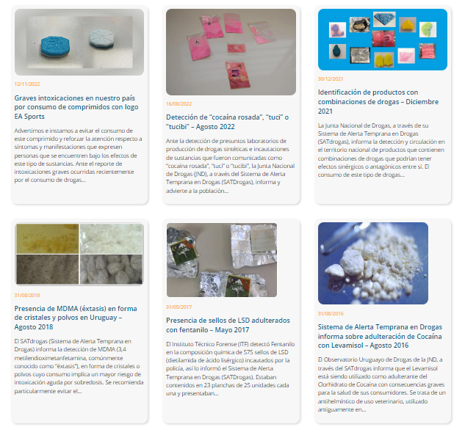

Uno de los principales productos del SAT / One of the main products of the EWS
ALERTAS PUBLICAS / PUBLIC ALERTS
Comunicación pública y especialmente diseñada para ello / Public communication and specially designed
Refieren a un tema específico / Focus on specific topic
Consecuencia de una evaluación minuciosa del evento / Based on a thorough assessment
Convoca a distintos socios del sistema / Call differents EWS partners
Puede originarse en distintos socios/fuentes de información / It starts with different partners /information source
DESAFÍOS COMPARTIDOS ENTRE LAS REGIONES UE/CELAC EN MATERIA DE DROGAS -
REUNIÓN PRESENCIAL DE AGENCIAS DE DROGAS UE/CELAC EN BRUSELAS.
Notes:
El producto mas visible son las alertas publicas que son amplificadas por los medios de comunicación. Una vez emitida la alerta ya desde el SAT se designó a los voceros técnicos para explicar la situación.

Slide 9
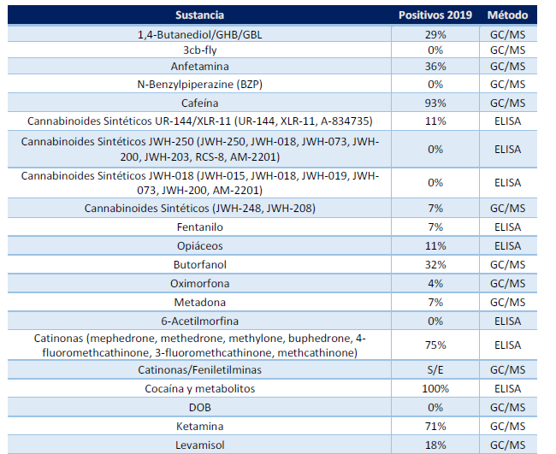
ANALISIS DROGAS INCAUTADAS/ANALYSIS OF SEIZED DRUGS
/ CLINIC / TESTING
ANALISIS AGUAS RESIDUALES/WASTEWATER ANALYSIS

Slide 10
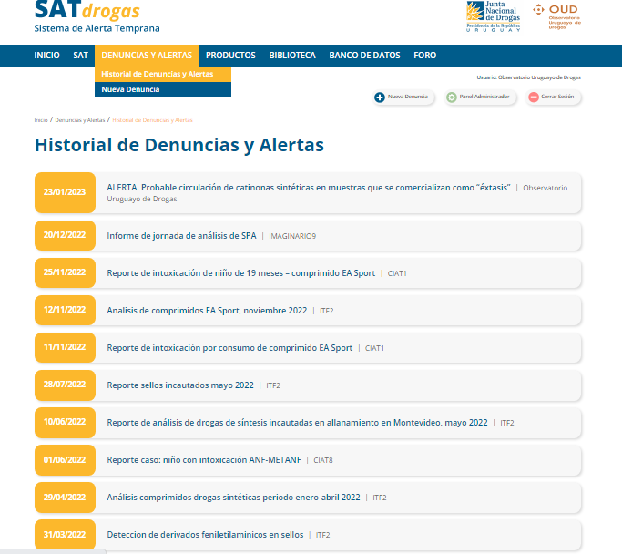
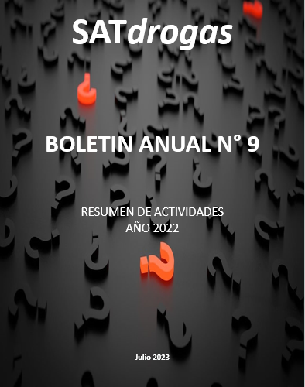
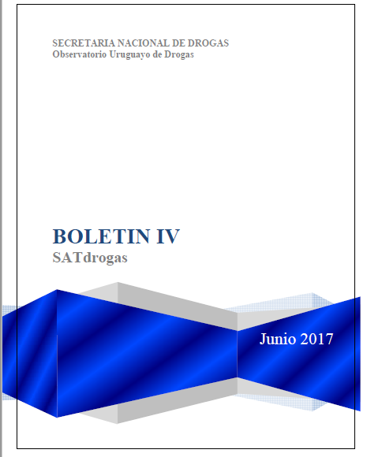
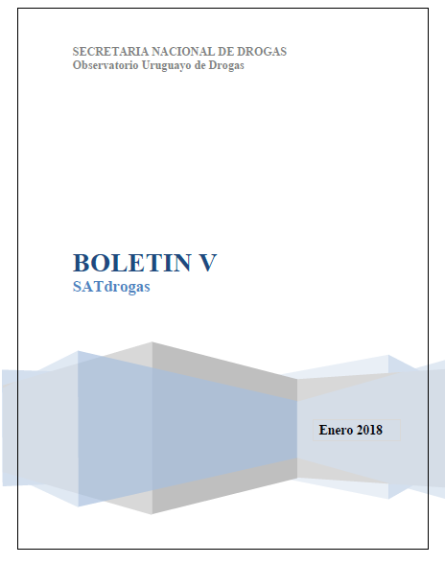
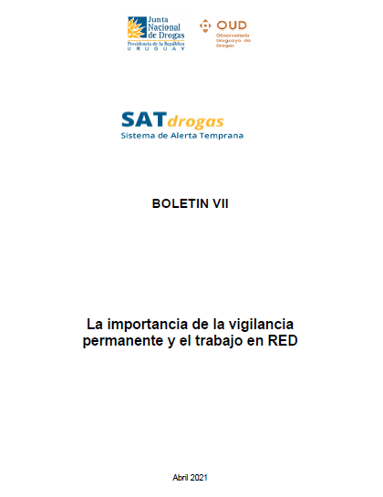
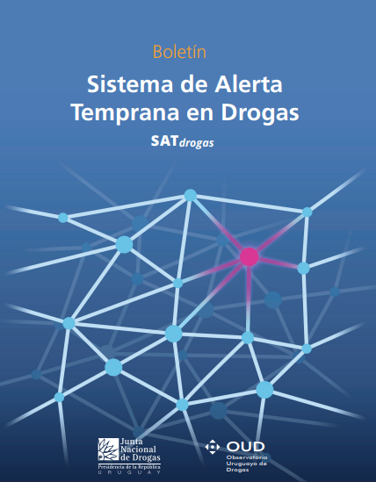
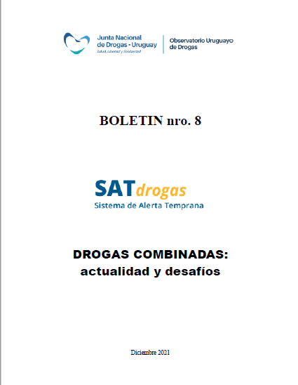
Denuncias SAT/ EWS Reports
Boletines/Bulletins
DESAFÍOS COMPARTIDOS ENTRE LAS REGIONES UE/CELAC EN MATERIA DE DROGAS -
REUNIÓN PRESENCIAL DE AGENCIAS DE DROGAS UE/CELAC EN BRUSELAS.
Notes:
Además de las alertas públicas hay denuncias internas que surgen del monitoreo permanente o casos que sin llegar a ser una alerta prenden una luz amarilla al respecto. Hasta el momento se han realizado 157 denuncias y publicado aproximadamente un boletin anual.
Primer reporte de datos
Un tipo de dato o información específica
Emitido por socios
Circula a la interna de la red
ALERTA PUBLICA
Producto mas complejo
Puede reunir mas de un tipo de datos/información
Emitido por la red SAT
Pública

Slide 11
BANCO DE DATOS / DATA BASE
¿Que es? / What is it?
Conjunto ordenado de muestras de drogas sintéticas analizadas y reportadas al SATdrogas por parte de los socios / Ordered set of synthetic drug samples analyzed and reported to Uruguayan EWS (“SATdrogas”) by partners
Objetivo / Goal
Contar con una herramienta que se actualiza permanentemente y que sirve de insumo para los técnicos del área clínica (en especial de puertas de emergencias) y de atención a usuarios de drogas, profesionales que se desempeñan en laboratorios de análisis químico, actores de control de la oferta, etc. / Have an updated tool available that serves as input for clinicians on emergency attention, drug treatment facilities, laboratories experts, law enforcement agencies, etc.
Dos mecanismos de acceso/ Two access mechanisms:
-por tipo de sustancia (formato/presentación) o / by drug type (format/presentation)
- por imágenes / by pictures
Incluye/ Includes: Información de sustancia identificada/ Identified substance; Información toxicológica de las sustancias/Toxicological drug information
DESAFÍOS COMPARTIDOS ENTRE LAS REGIONES UE/CELAC EN MATERIA DE DROGAS -
REUNIÓN PRESENCIAL DE AGENCIAS DE DROGAS UE/CELAC EN BRUSELAS.
Notes:
El SAT cuenta con un banco de datos que cuenta con información visual y descripción de lo que se encuentra. Esto esta pensado para que los socios (fundamentalmente los del ámbito clínico o de cuidado en fiestas) pueda identificar rapidamente el contenido posible de una sustancia o su dosis. Decimos hipotético porque como ya les mostraré esto puede cambiar y esto tambíen es un dato importante.

Slide 12
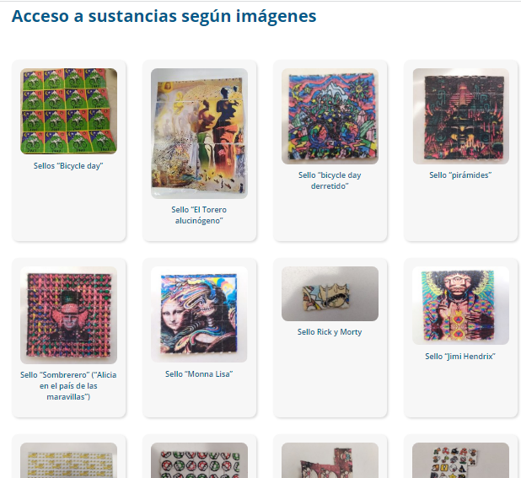
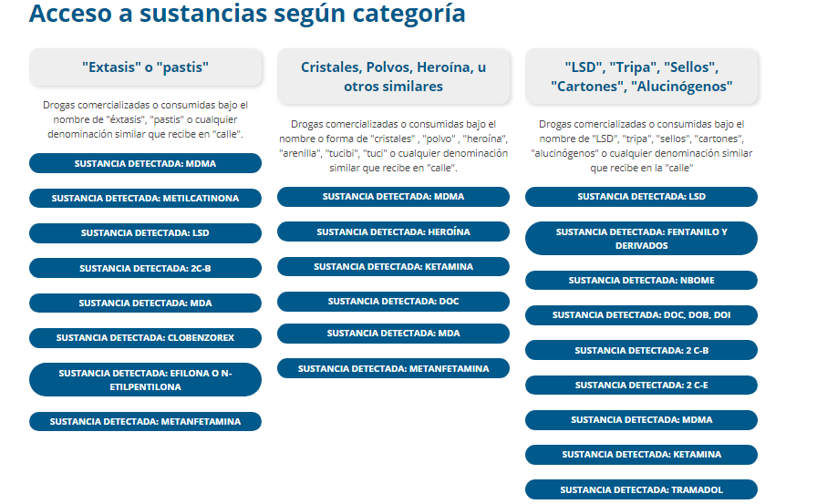
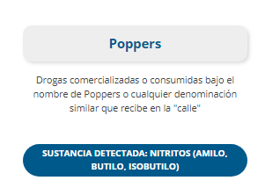
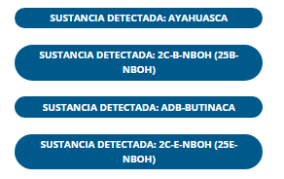
DESAFÍOS COMPARTIDOS ENTRE LAS REGIONES UE/CELAC EN MATERIA DE DROGAS -
REUNIÓN PRESENCIAL DE AGENCIAS DE DROGAS UE/CELAC EN BRUSELAS.

Slide 13
SUSTANCIAS POR GRUPOS
Éxtasis" o "pastis” / “ecstasy” or “pills”
MDMA
"LSD", "Tripa", "Sellos","Cartones“ "Alucinógenos /
“blotters”, “hallucinogens
LSD
Cristales, Polvos, Heroína, u otros similares / Crystals, Powders, Heroin, or other similar
MDMA
Metilcatinona
LSD
2C-B
MDA
Clobenzorez
N-Etilpentilona
Fentanilo
Nbome
DOC, DOB, DOI
2C-B
2C-E
MDMA
Ketamina
Tramadol
Ayahuasca
25B-NBOH
ADB-BUTINACA
25E-NBOH
Heroína
Ketamina
DOC
MDA
Metanfetamina
Dipentilona
Poppers
Nitritos (Amilo, Butilo, Isobutilo)
DESAFÍOS COMPARTIDOS ENTRE LAS REGIONES UE/CELAC EN MATERIA DE DROGAS -
REUNIÓN PRESENCIAL DE AGENCIAS DE DROGAS UE/CELAC EN BRUSELAS.

Slide 14
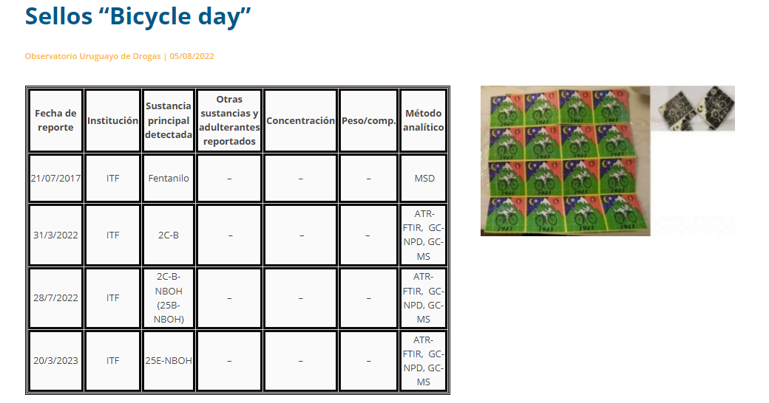
Variabilidad de la sustancia / Substance variability

Slide 15
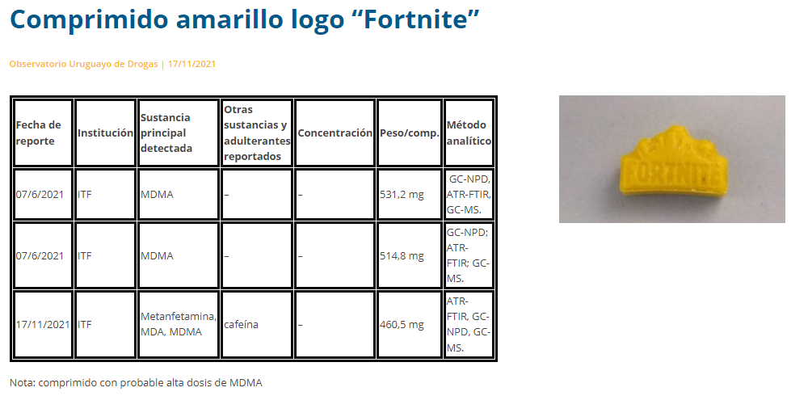
Variabilidad de la sustancia / Substance variability
Identificación de adulterantes / adulterants identification

Slide 16
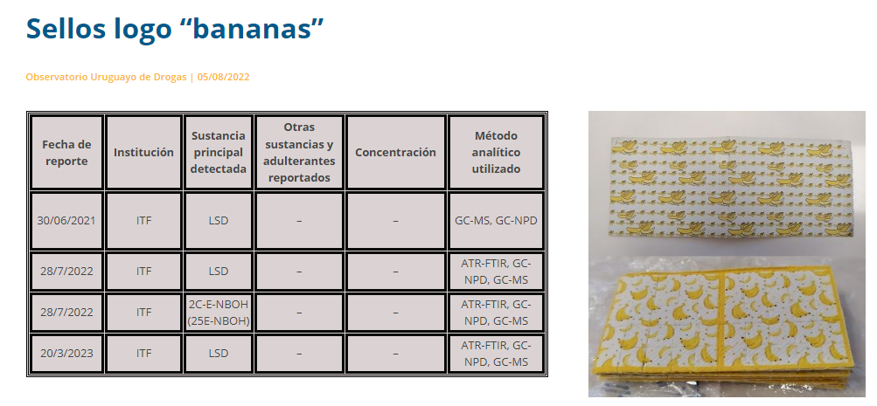
Variabilidad de la sustancia /Substance variability
Reaparición de la sustancia en el mercado local / drug recurrence in local market

Slide 17
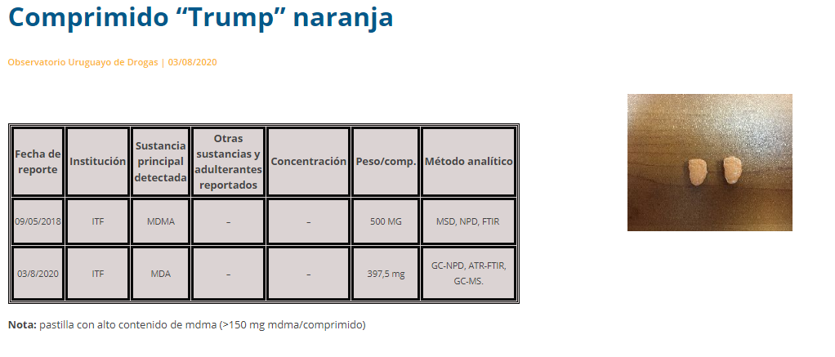
Variabilidad de la sustancia / Substance variability
Variabilidad de la potencia / Power Variability

Slide 18
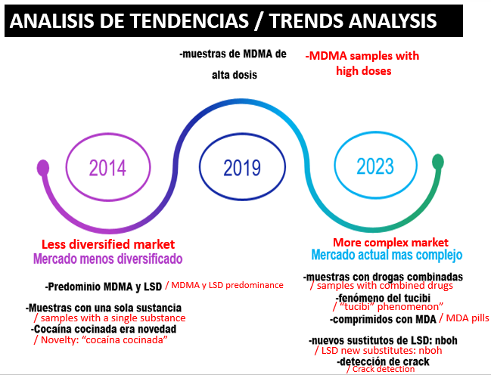

Slide 19
ABORDAJE INTEGRAL / COMPREHENSIVE APPROACH
Diacrónico / Diachronic
General / General
Estructural / Structural
Sincrónico / Synchronous
Específico / Specific
Sensibilidad ante la novedad/ Sensitivity to novelty
DESAFÍOS COMPARTIDOS ENTRE LAS REGIONES UE/CELAC EN MATERIA DE DROGAS -
REUNIÓN PRESENCIAL DE AGENCIAS DE DROGAS UE/CELAC EN BRUSELAS.
Notes:
Para terminar entonces, destacamos el abordaje integral de un Sistema de Alerta Temprana que nos da la info en tiempo real pero a su vez nos puede dar un panorama, a partir de la sistematización de los datos por parte de los Observatorios de las tendencias del mercado

Slide 20
NECESIDADES /
NEEDS
DESAFIOS /
CHALLENGES
MISION/MISION
OBJETIVO/GOAL
Cuidado de la salud pública y búsqueda del más alto nivel de bienestar en la sociedad / The care of public health and security for the optimal wellbeing of society
REDUCCIÓN DE RIESGOS Y DAÑOS / HARM REDUCTION
Incrementar el intercambio con SAT de otros paises / Increase the exchange with EWS from other countries
Equipamiento de los laboratorios / Labs equipments
Capacitación / Training
Mayor involucramiento de la Sociedad Civil/ Greater involvement of Civil Society
Análisis forense de casos postmorten / Forensic analysis of postmortem cases
Vigilancia activa de internet y plataformas digitales / Active surveillance on internet and digital platforms
DESAFÍOS COMPARTIDOS ENTRE LAS REGIONES UE/CELAC EN MATERIA DE DROGAS -
REUNIÓN PRESENCIAL DE AGENCIAS DE DROGAS UE/CELAC EN BRUSELAS.
Notes:
Conseguir los estándares.

Slide 21
MUCHAS GRACIAS POR SU ATENCIÓN
THANK YOU FOR YOUR ATTENTION
CONTACTO / CONTACT
oud-jnd@presidencia.gub.uy
Bruselas, Bélgica
Notes:
Amenaza: evento o fenómeno asociado al uso de sustancias psicoactivas que puede implicar daños para la población.
Alerta: información resumida y estructurada sobre una amenaza en el campo de la salud pública asociada a NSP o al fenómeno de
drogas emergentes, preparada y enviada por el SAT a destinatarios específicos para evitar impactos negativos en la salud pública.
Fenómeno de drogas emergentes: eventos vinculados a sustancias ya conocidas en un país pero que de alguna forma muestran
un patrón disruptivo con las modalidades de consumo habituales o cambios en la composición química habitual, debido, por ejemplo,
a nuevos adulterantes y/o diluyentes detectados, o modificaciones en los comportamientos o contextos de consumo, que
potencialmente podrían conducir a nuevos riesgos para la salud pública1.
Nuevas Sustancias Psicoactivas (NSP): grupo de sustancias psicoactivas,en su mayoría de origen sintético, pero que también podrían
ser productos de origen vegetal, productos médicos o veterinarios, que no se encuentran en las listas de sustancias c

